Slide 1
primera entrega Boundaries
Integrantes:
Benjamin Rios
Carolina Sanchez

Slide 2
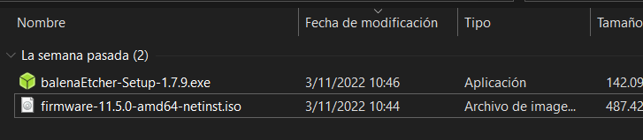
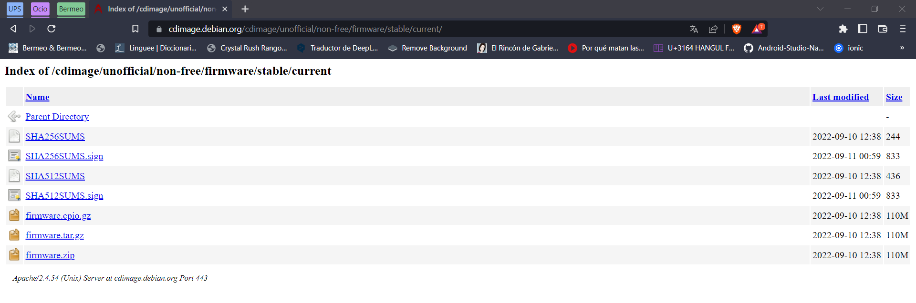
Instalacion de Debian
Nos dirigimos al link:https://cdimage.debian.org/cdimage/unofficial/non-free/firmware/stable/current/
Descargamos Tambien balenaEtcher que funciona igual q rufus

Slide 3
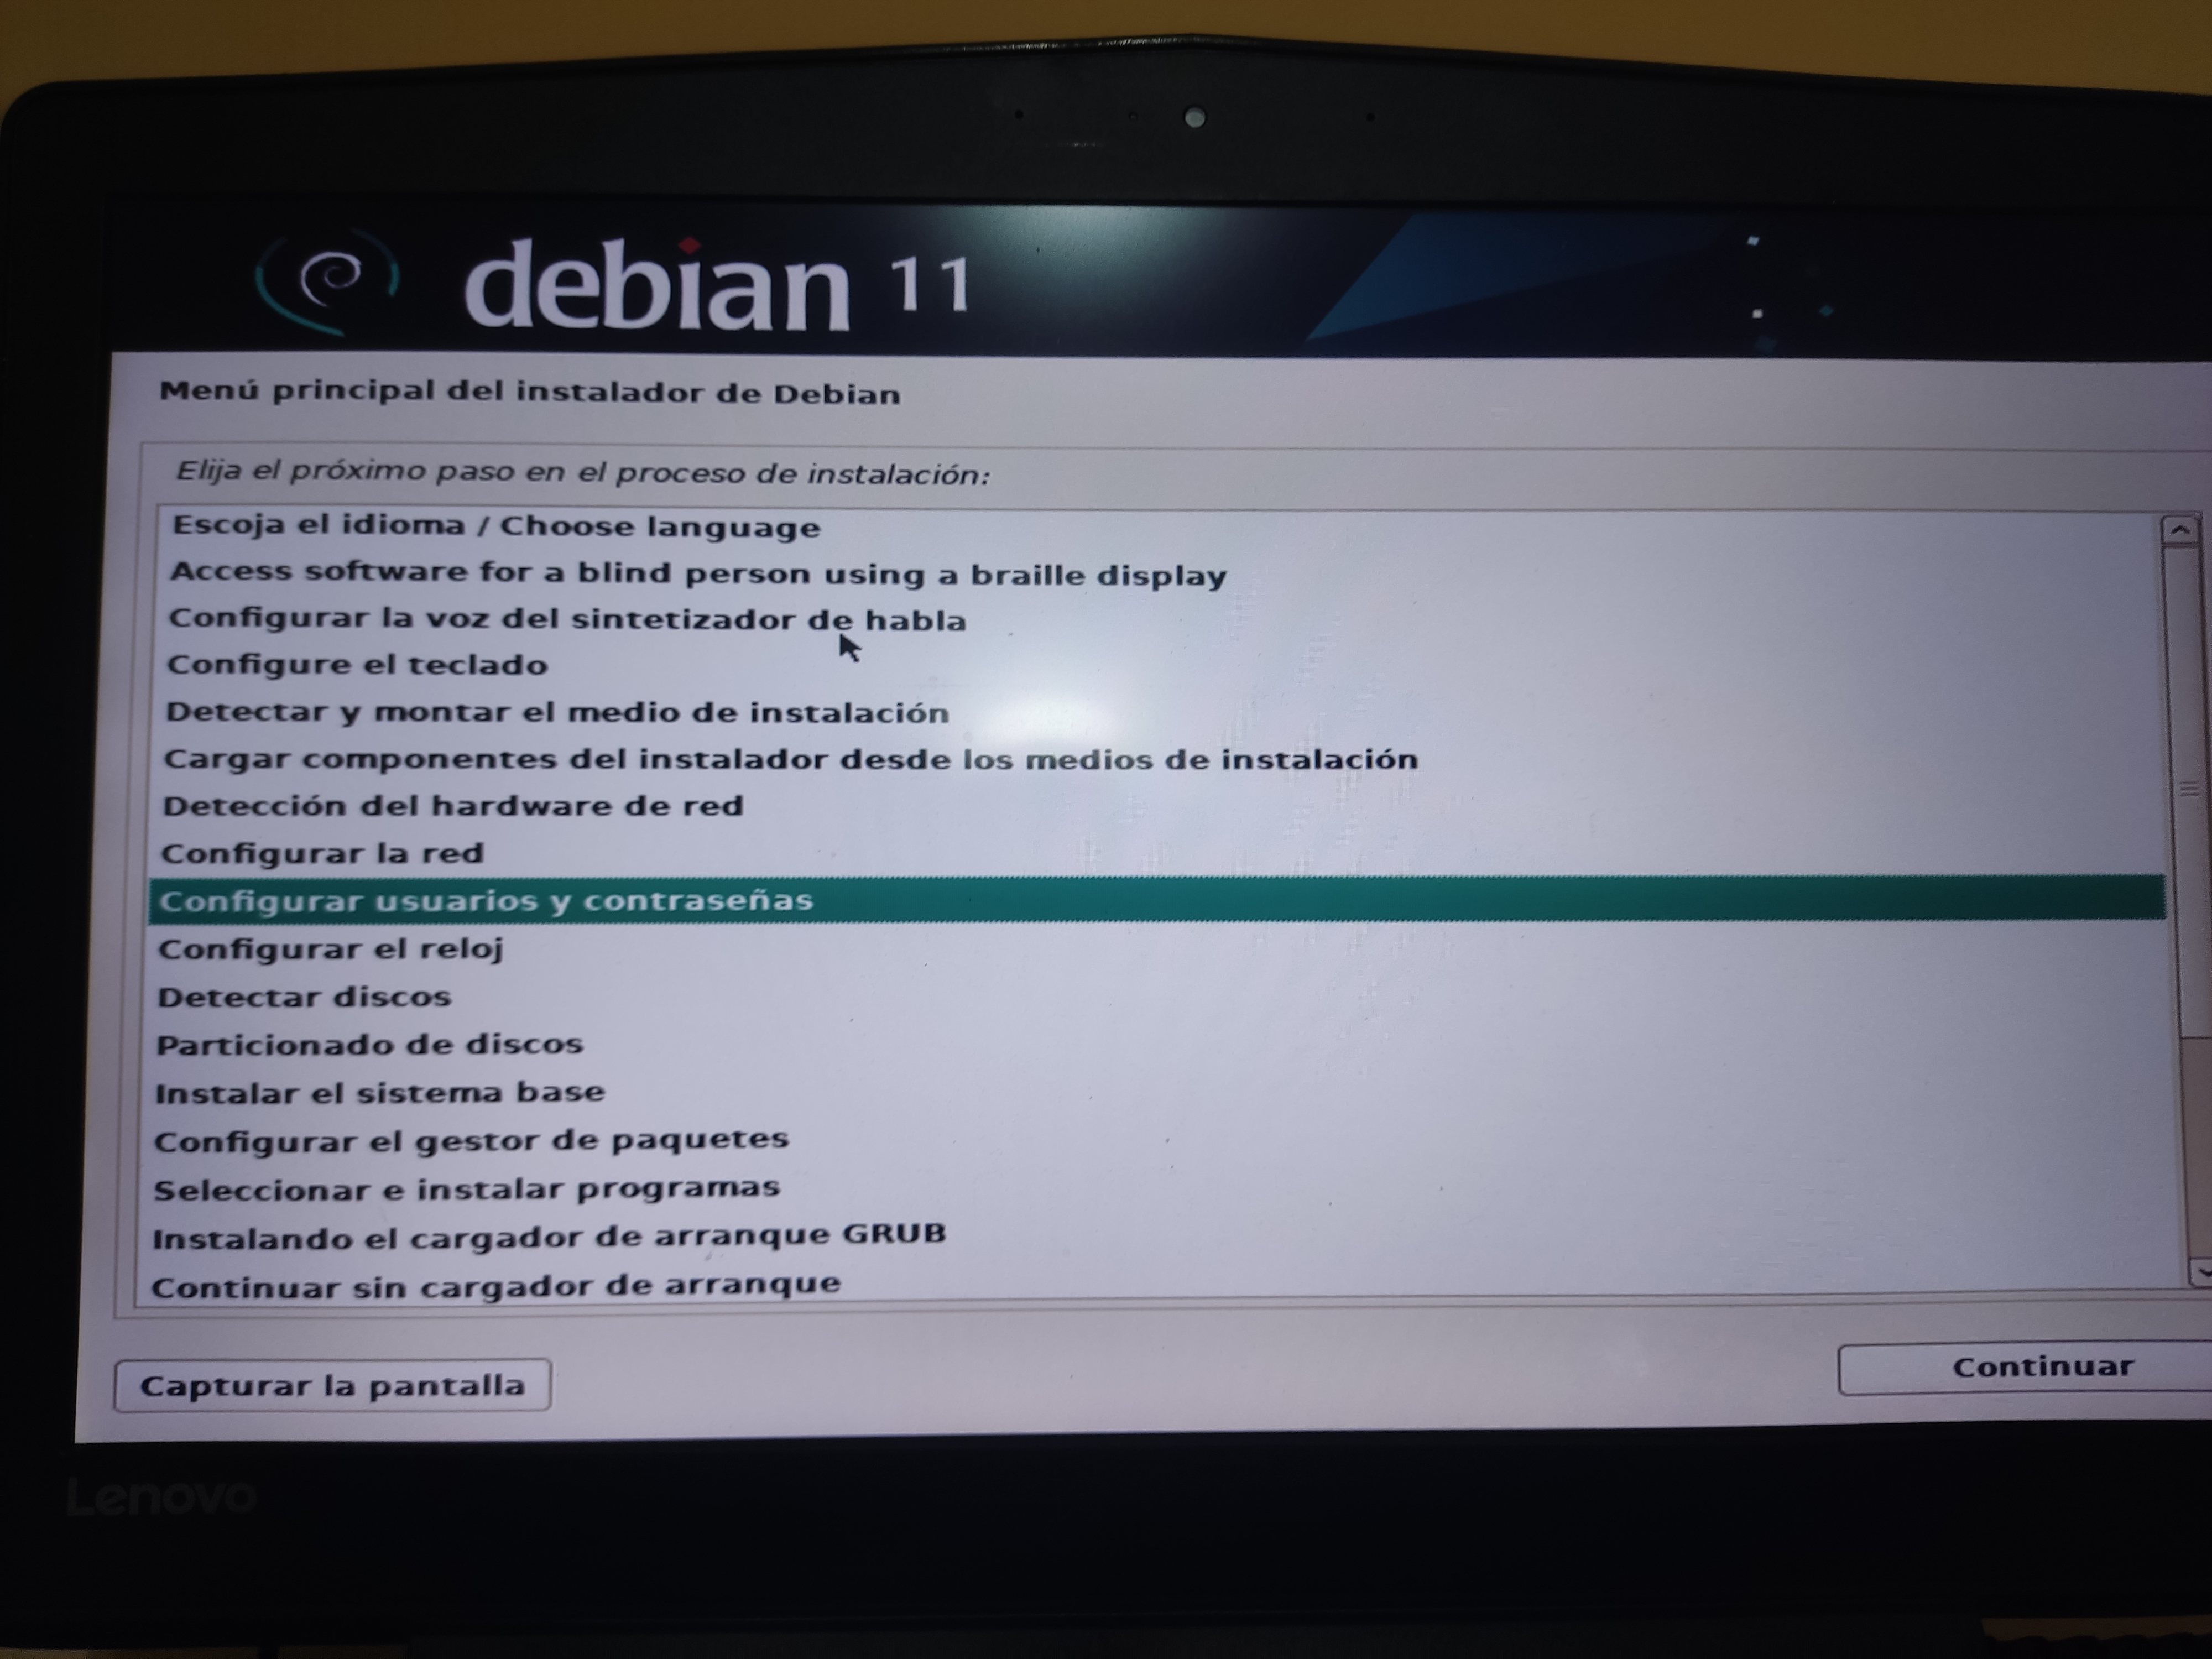
Seguimos los pasos para la instalacion y Debian se instala correctamente.

Slide 4
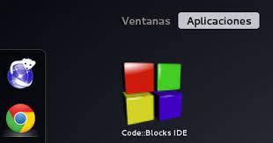
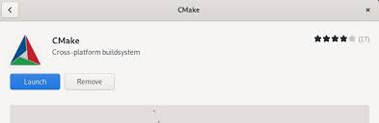
Instalacion de codeblock
Primero nos dirigimos a la terminal y colocamos apt update y apt upgrade
Ingresamos a la tienda de Debian y buscamos codeblock e instalamos lo mismo se hace con cmake.
Las dependencias g++ son instaladas dentro de los components de cmake.

Slide 5
Intalacion de libdcmtk
En la terminal colocamos apt search libdcmtk
Y nos sale las libreias q Debian tiene en su repositorio

Slide 6
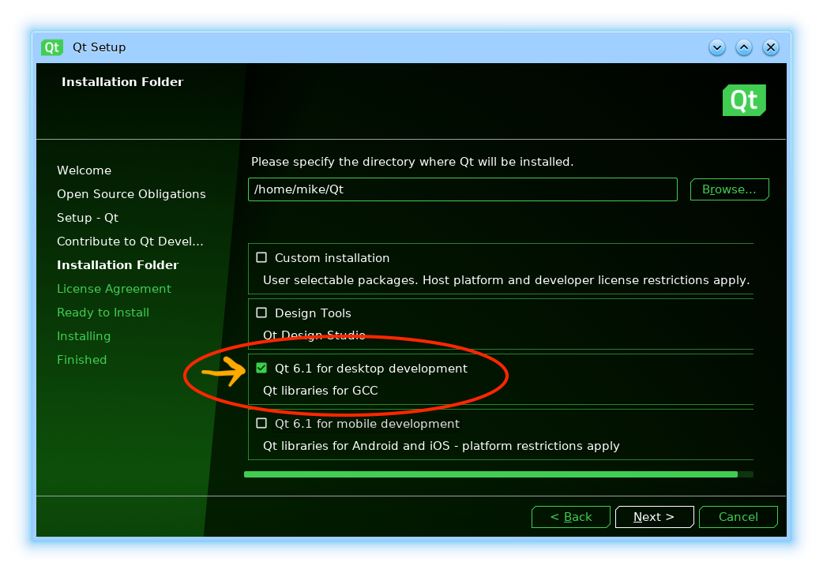
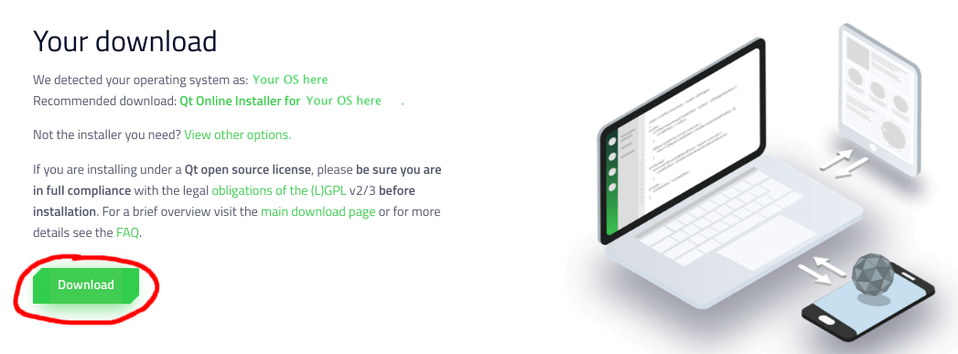
Instalacion de qt
En el terminal colocamos apt-get update y sudo apt-get upgrade
apt-get -y install build-essential openssl libssl-dev libssl1.0 libgl1-mesa-dev libqt5x11extras5
Nos diregimos al link:https://www.qt.io/download-qt-installer y damos click en descargar

